Slide 1
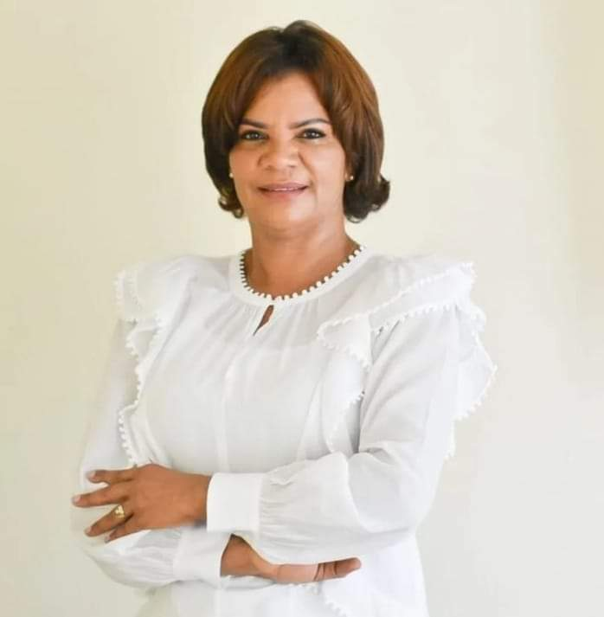
INFORME MENSUAL DEL DEPARTAMENTO DE RELACIONES PUBLICAS Y COMUNICACIONES DE LA GOBERNACION PROVINCIAL DE MONTE PLATA
Noviembre 2024
Gobernadora
Licda. Rafaela Javier Gomera
PREPARADO POR: Lic. Cecilio Berroa Recio (Eddy)
Encargado Del Departamento De Prensa
En este resumen detallaremos todas las actividades y reuniones Oficiales de nuestra gobernadora la licenciada Rafaela Javier Gomera, representando al Presidente Luis Rodolfo Abinader Corona en todo el territorio de la provincia de Monte Plata que abarca, cinco (5) municipios y siete (7) distritos municipales.
Facebook: https://facebook.com/gobernaciondemontepla

Slide 2
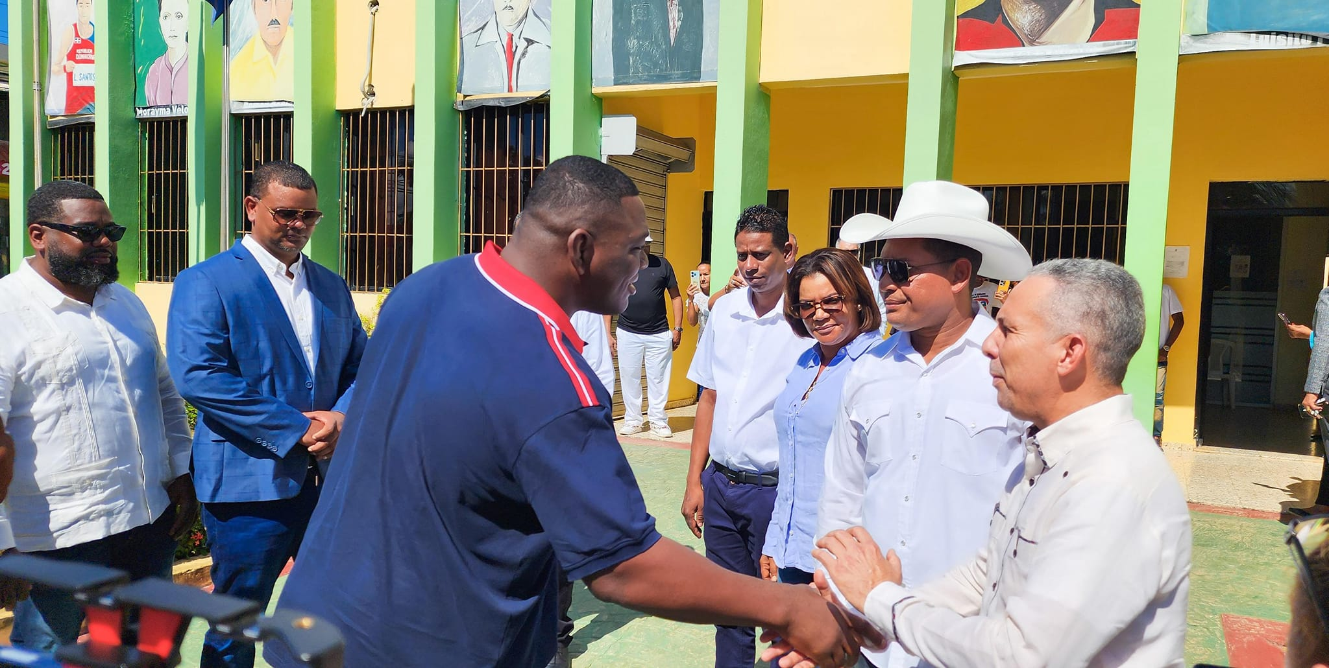
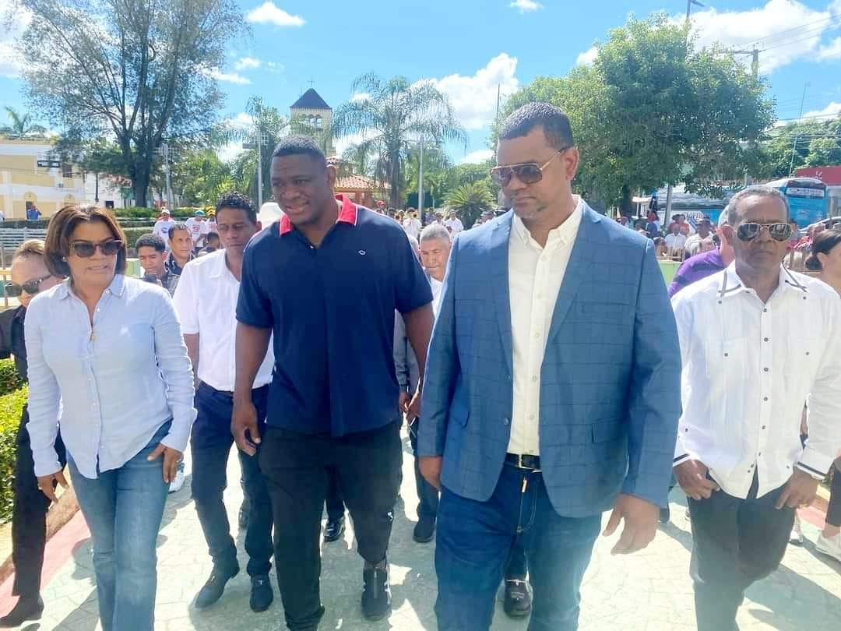
Bayaguana, provincia Monte Plata
Fecha: 16/11/2024
El luchador cubano Mijair López, cinco veces campeón olímpico, fue homenajeado en Bayaguana, República Dominicana, donde fue declarado huésped distinguido e hijo adoptivo. El evento, organizado por el alcalde Frangel García y el concejo de regidores, contó con la presencia de la gobernadora provincial Rafaela Javier Gomera y destacadas figuras del deporte dominicano como Isaac Ogando, Luguelin Santos y Luisito Pie. Durante la ceremonia, se leyó una resolución oficializando el reconocimiento y se entregó una placa conmemorativa a López, celebrando su destacada trayectoria deportiva.

Slide 3
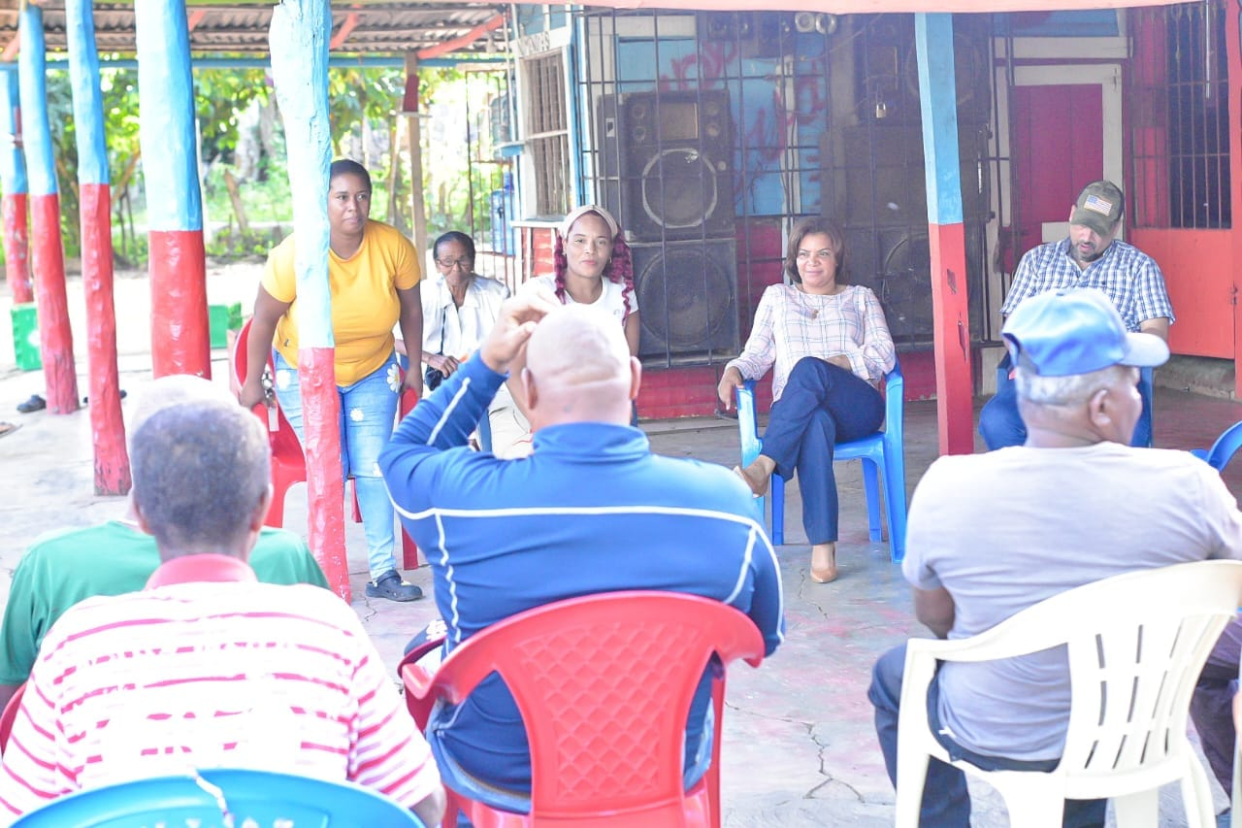
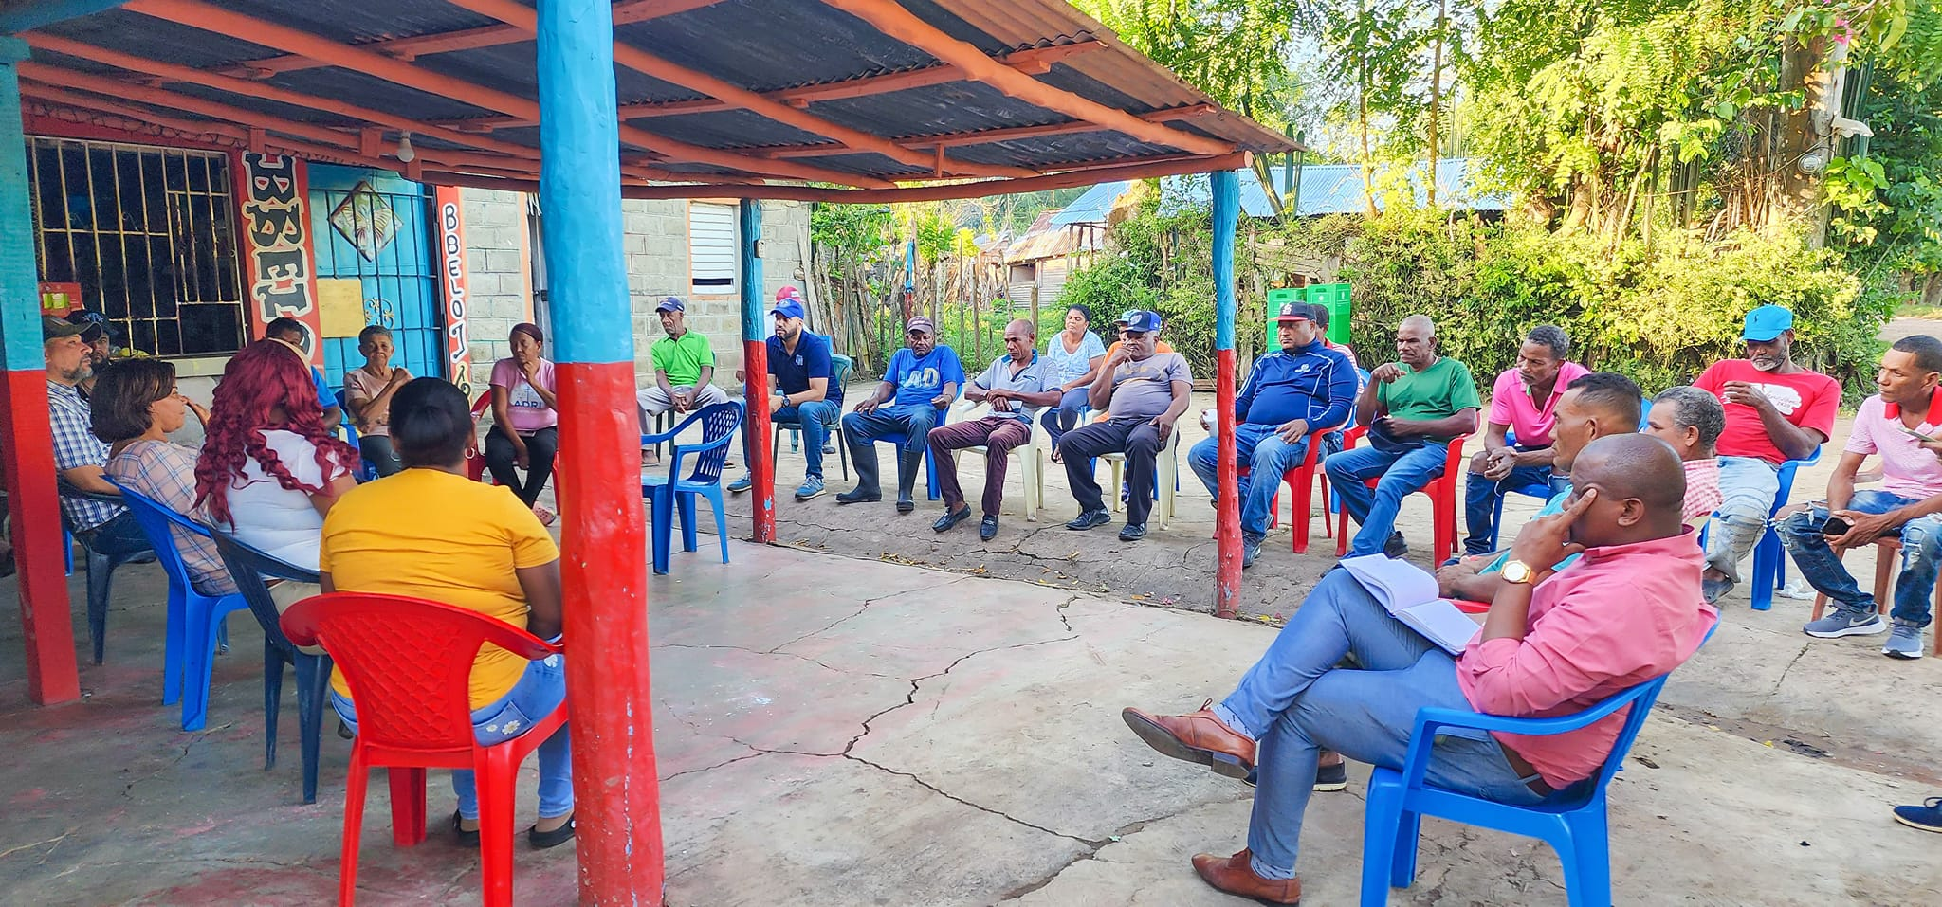
BAYAGUANA, PROV. MONTE PLATA
18/11/2024
La gobernadora Rafaela Javier Gomera y el director del INAPA, Jhon Henry Acosta, visitaron Dajao de Bayaguana y se comprometieron a solucionar los problemas de infraestructura de la zona. Entre las principales demandas están la electricidad, el agua y las carreteras. Edeeste evaluará el sistema eléctrico, mientras que el INAPA buscará una fuente de agua permanente y enviará camiones cisterna de forma inmediata.

Slide 4
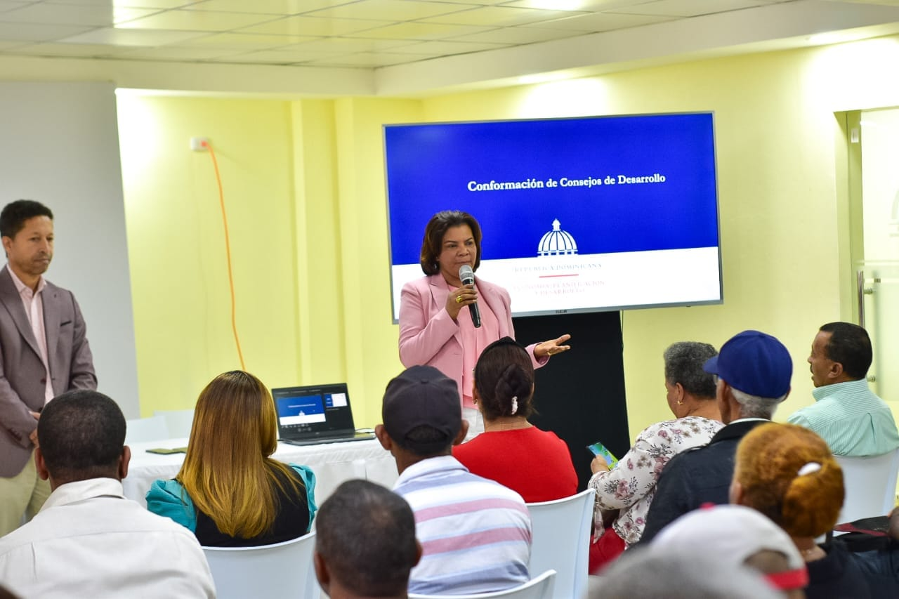
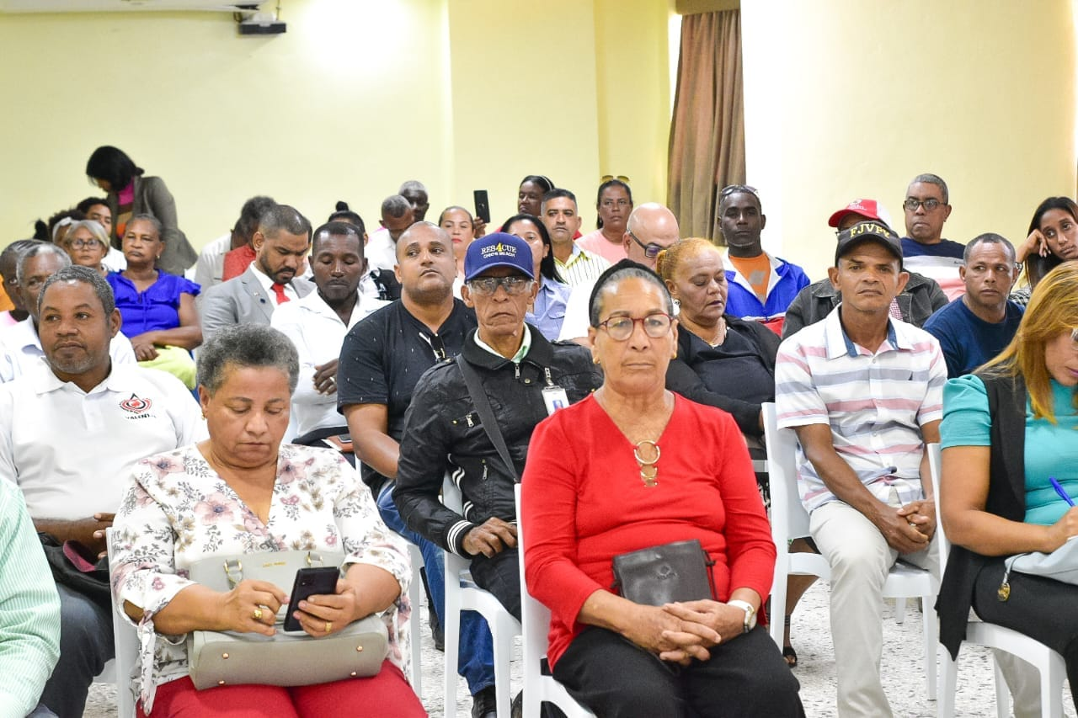
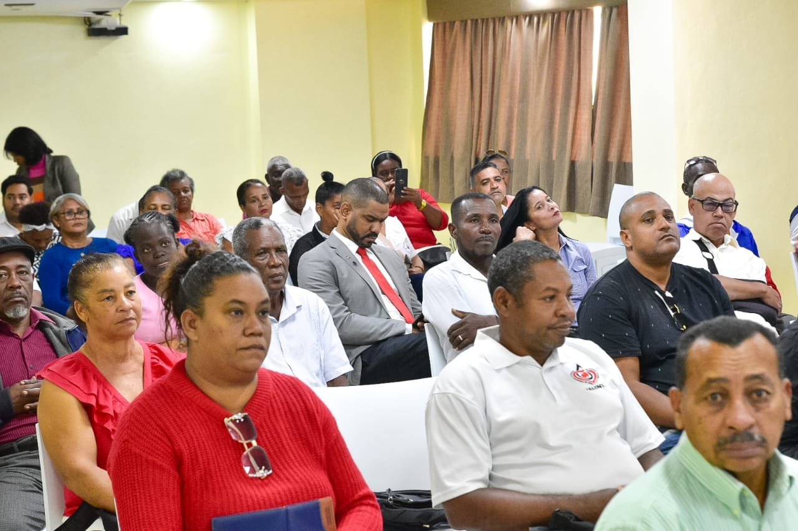
MUNICIPIO DE MONTE PLATA, PROV. MONTE PLATA
19/11/2024
La gobernadora Rafaela Javier Gomera lidera un nuevo impulso para el desarrollo económico de Monte Plata, reuniendo a diversos sectores de la sociedad civil para identificar las necesidades más urgentes de la provincia. A través del Consejo de Desarrollo Económico, se busca fomentar un diálogo constructivo que permita elaborar un plan de acción integral para mejorar la infraestructura, el acceso a servicios básicos y fortalecer la economía local. Con esta iniciativa, se busca garantizar un crecimiento sostenible y equitativo, alineado con las políticas públicas nacionales y con una amplia participación ciudadana.

Slide 5
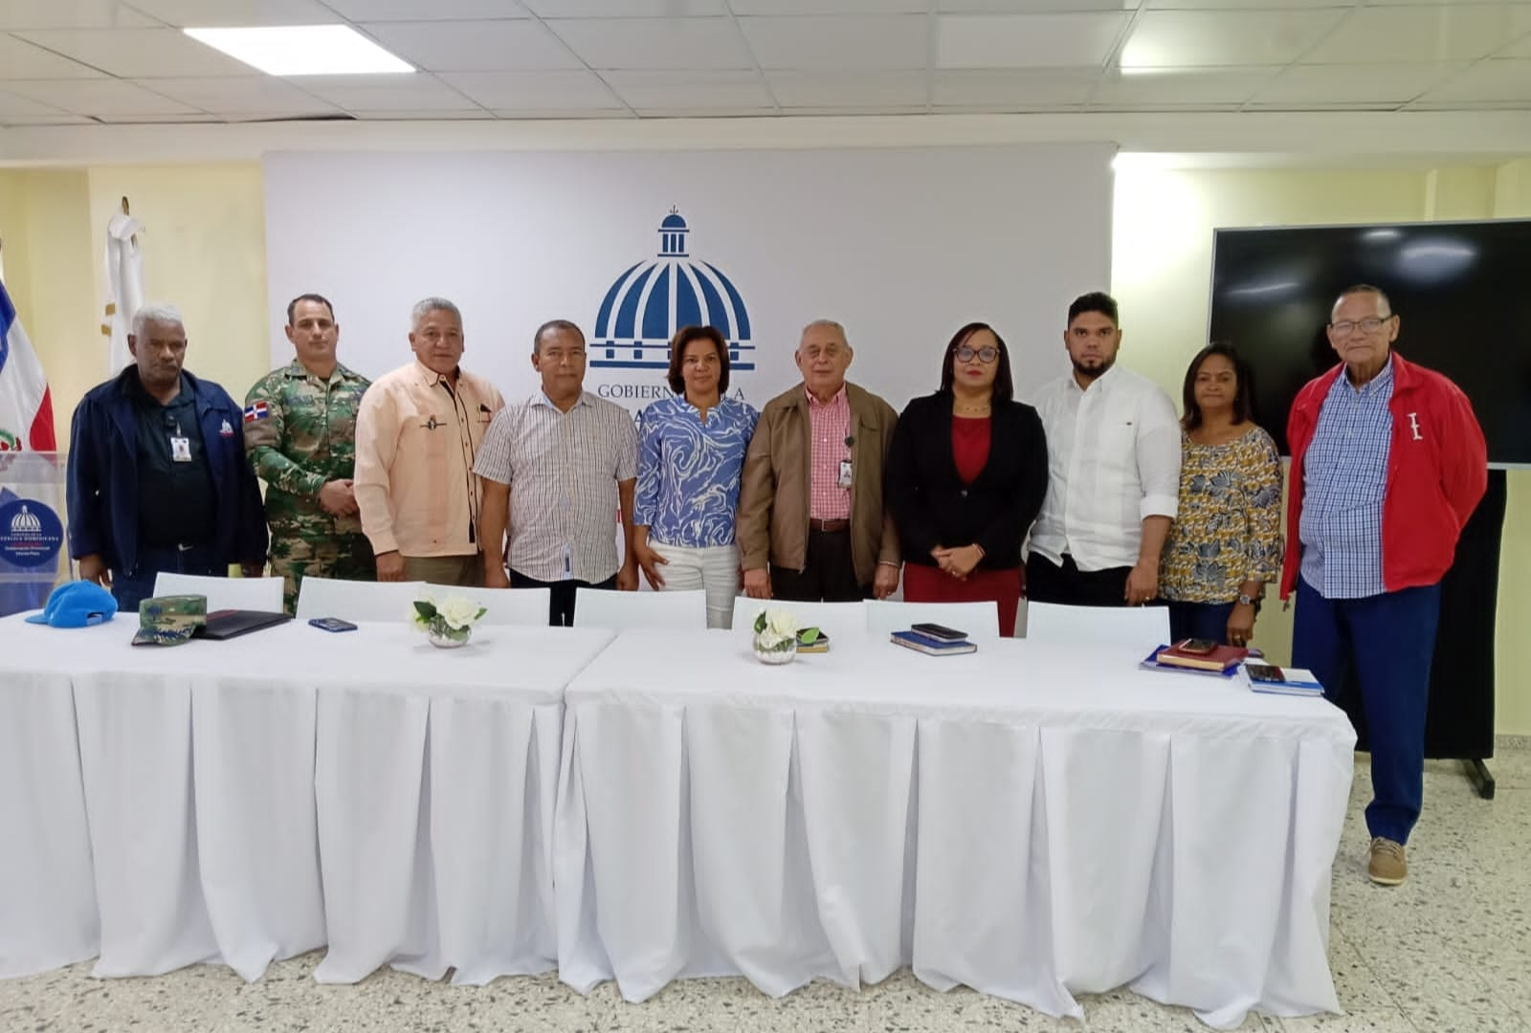
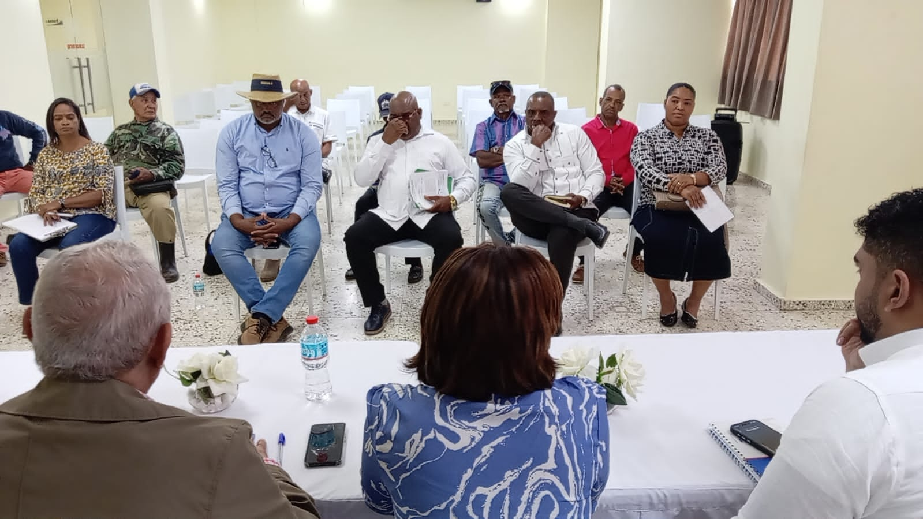
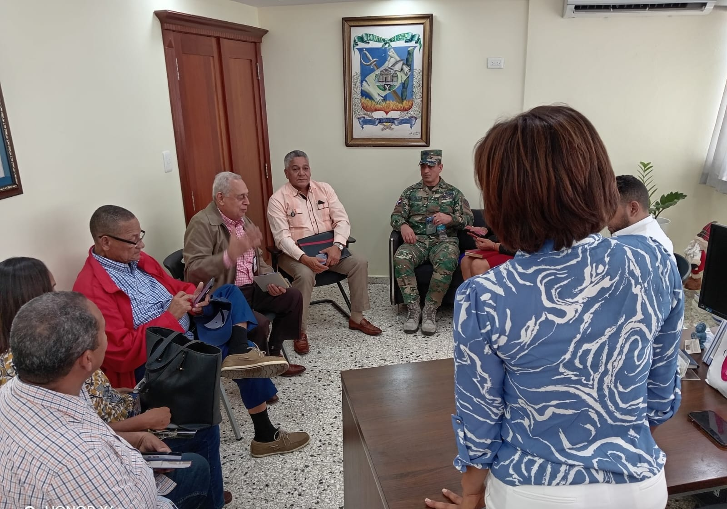
PROVINCIA MONTE PLATA
21/11/2024
La gobernadora de Monte Plata, Rafaela Javier Gomera, en conjunto con el Instituto Agrario Dominicano (IAD), ha logrado un avance significativo en la resolución de las disputas territoriales que aquejan a la comunidad de El Hoyo de Pum. Tras una reunión con representantes comunitarios, se ha acordado un plan de saneamiento de tierras que establecerá de manera definitiva los límites y la propiedad en la zona. Esta iniciativa, que cuenta con el respaldo de una comisión nacional del IAD, busca brindar una solución pacífica y duradera a los conflictos por invasiones y delimitación de terrenos, demostrando así el compromiso del gobierno con el bienestar de las comunidades de Monte Plata.

Slide 6
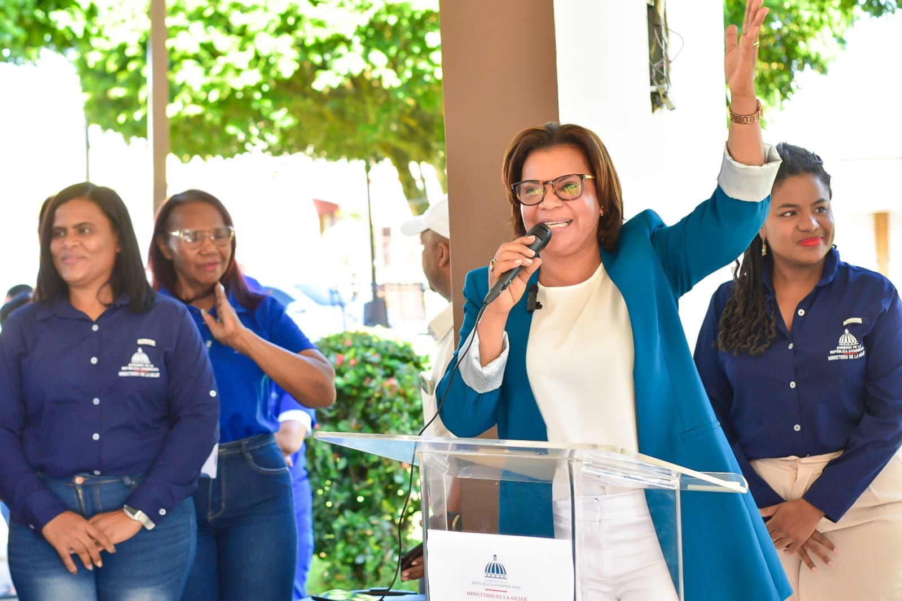
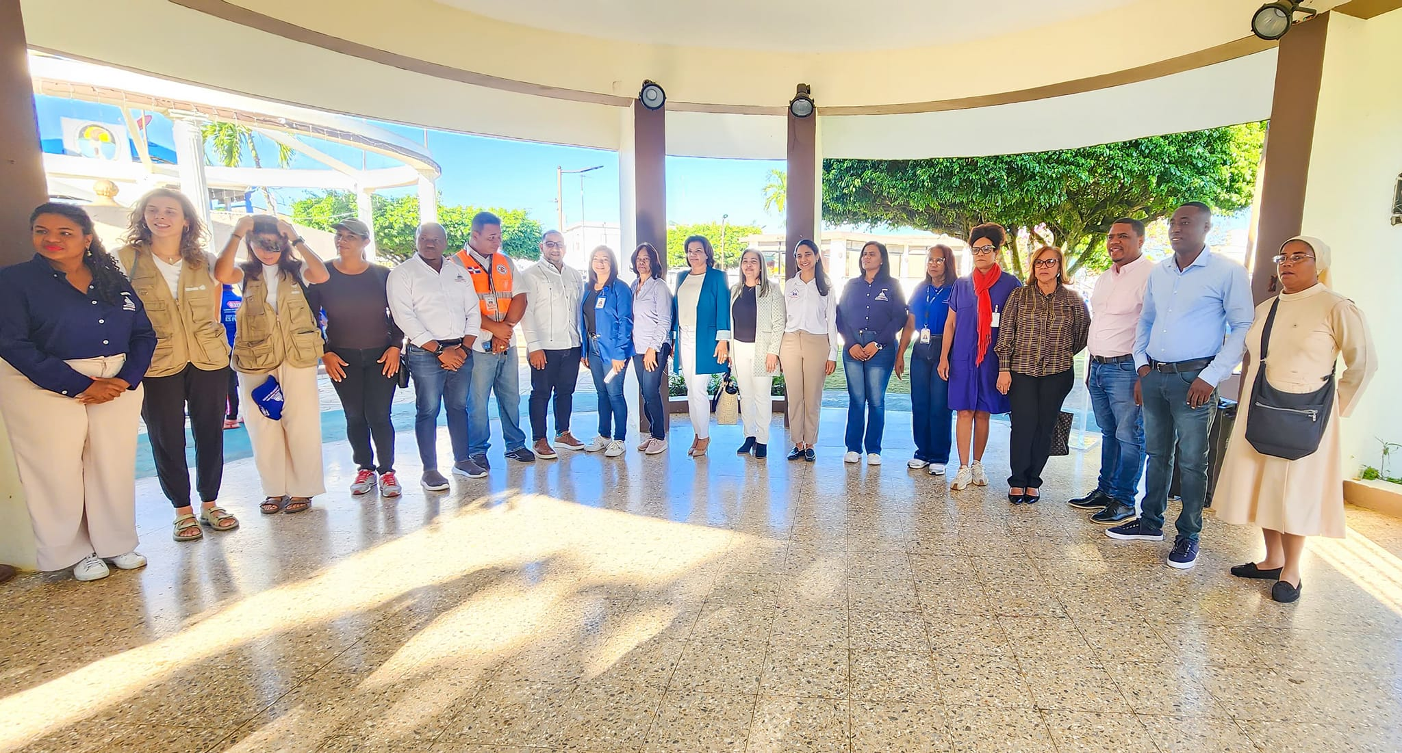
SABANA GRANDE DE BOYA, MONTE PLATA
22/11/2024
Con el apoyo del Ministerio de la Mujer y diversas autoridades locales, la gobernadora Rafaela Javier Gomera ha dado inicio a un operativo sin precedentes en Sabana Grande De Boyá, provincia Monte Plata, para erradicar la violencia de género. Esta iniciativa, que cuenta con la participación de equipos especializados y la comunidad en general, demuestra el compromiso del gobierno de Luis Abinader Corona y la sociedad civil de trabajar de manera conjunta para construir un país más seguro y justo para todas las mujeres.

Slide 7
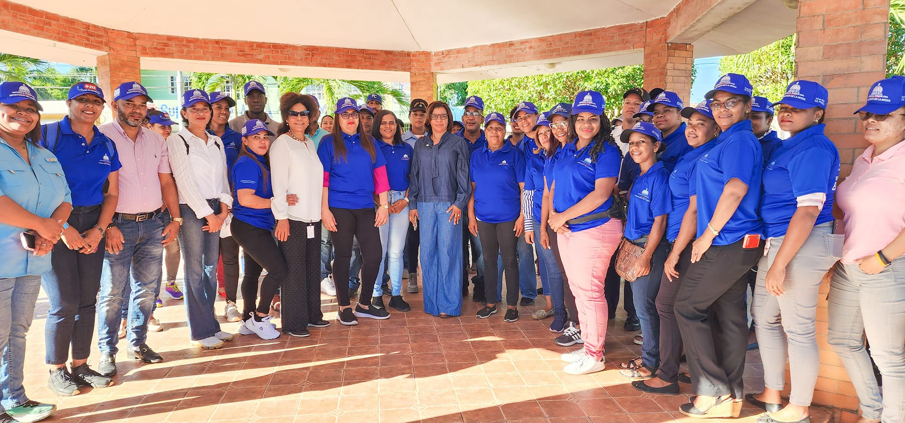
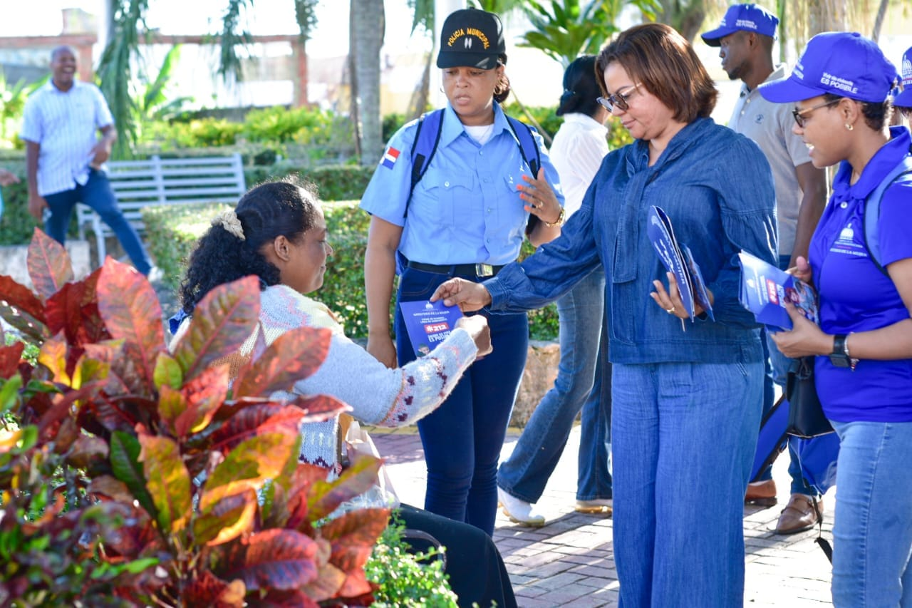
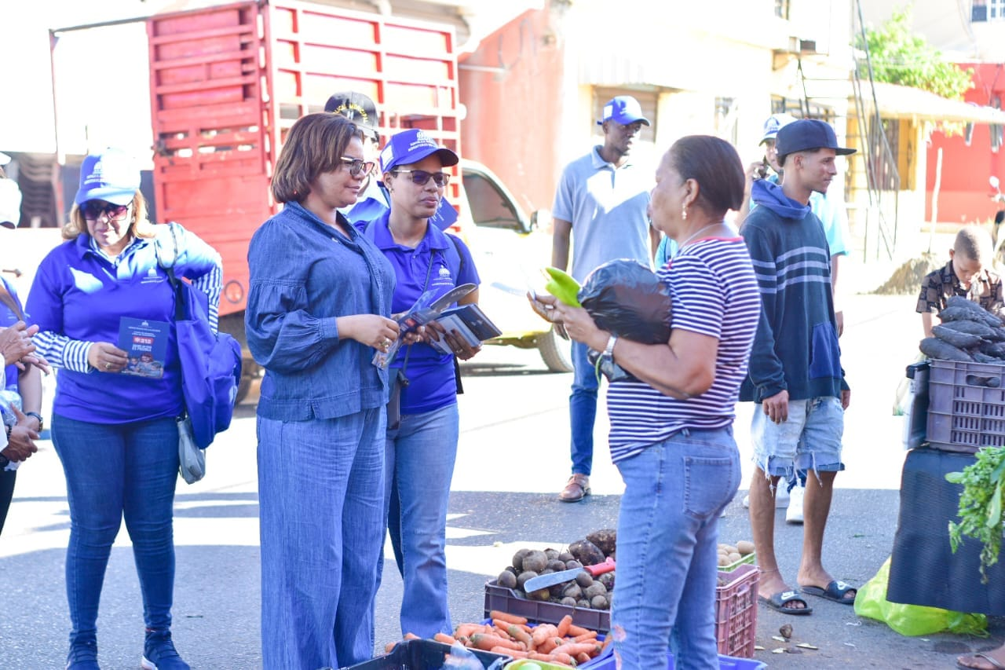
Bayaguana prov. Monte Plata
23/11/2024
La gobernadora Rafaela Javier Gomera ha demostrado un firme compromiso con la erradicación de la violencia de género en Monte Plata al liderar un segundo operativo integral en Bayaguana. Bajo su iniciativa, "Vivir Sin Violencia Es Posible", se busca llegar a cada hogar para brindar apoyo y empoderar a las mujeres víctimas de violencia, reafirmando el compromiso del gobierno de Luis Abinader de garantizar una vida libre de violencia para todas las dominicanas.

Slide 8
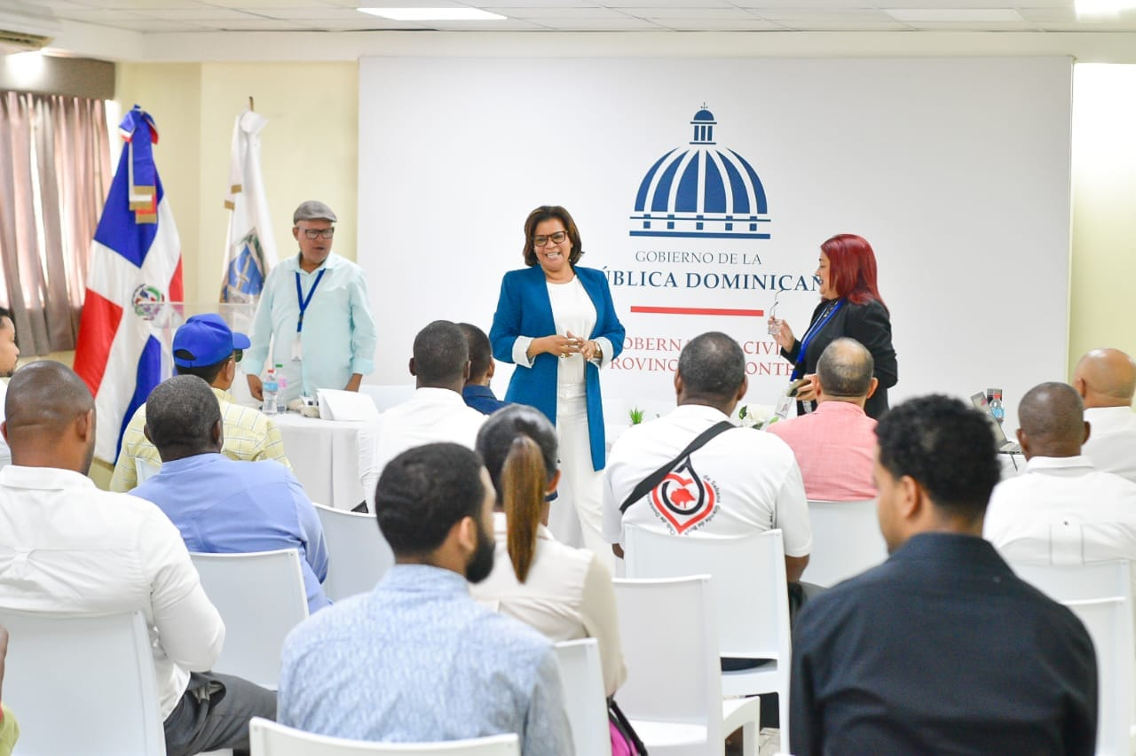
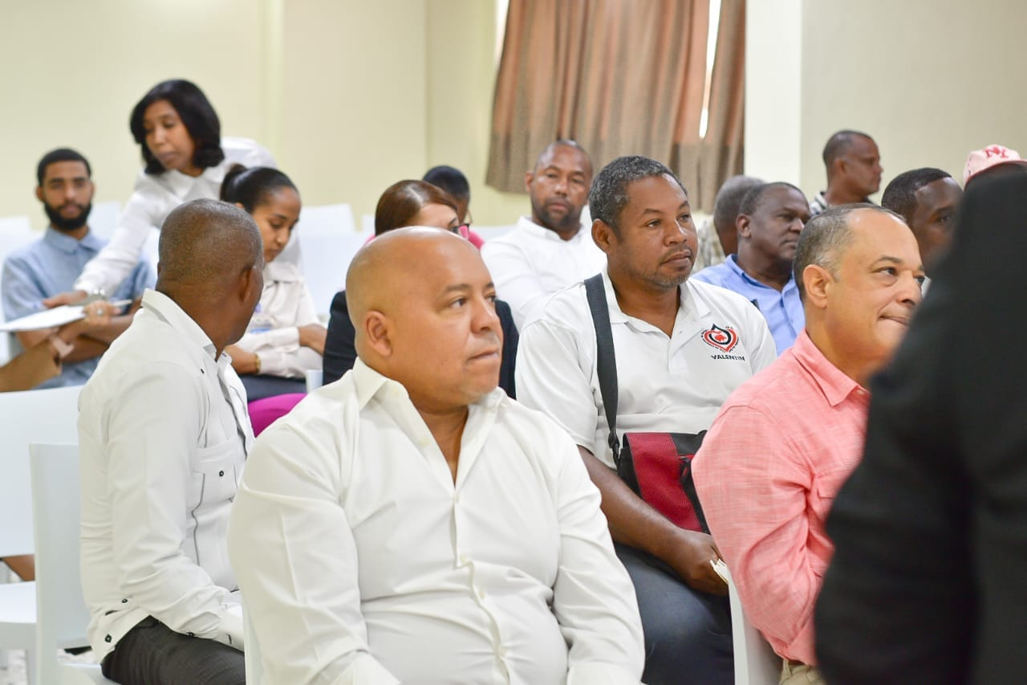
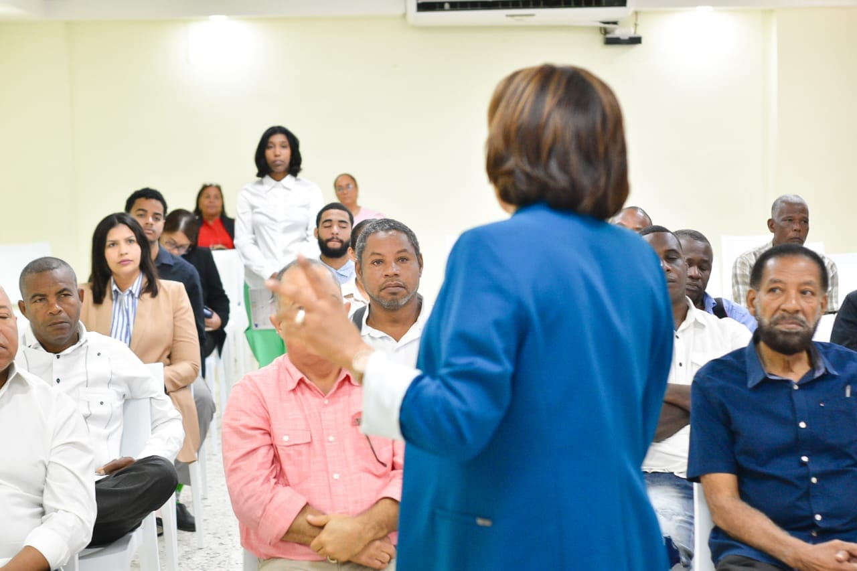
Monte Plata
22/11/2024
La gobernadora Rafaela Javier Gomera demuestra un incansable compromiso con el desarrollo económico de Monte Plata. A través de la consolidación del Consejo de Desarrollo Económico Provincial, impulsada por talleres y evaluaciones, busca fomentar un crecimiento sostenible y equitativo. En un reciente encuentro multisectorial, representantes de diversas áreas clave de la provincia aportaron valiosas ideas para fortalecer la economía local. Con el apoyo del MEPyD y bajo la guía de la Licda. Madelin Urbaez de VIOTRD, este esfuerzo conjunto busca potenciar las oportunidades de crecimiento, generando un impacto positivo en la calidad de vida de los habitantes de Monte Plata.

Slide 9
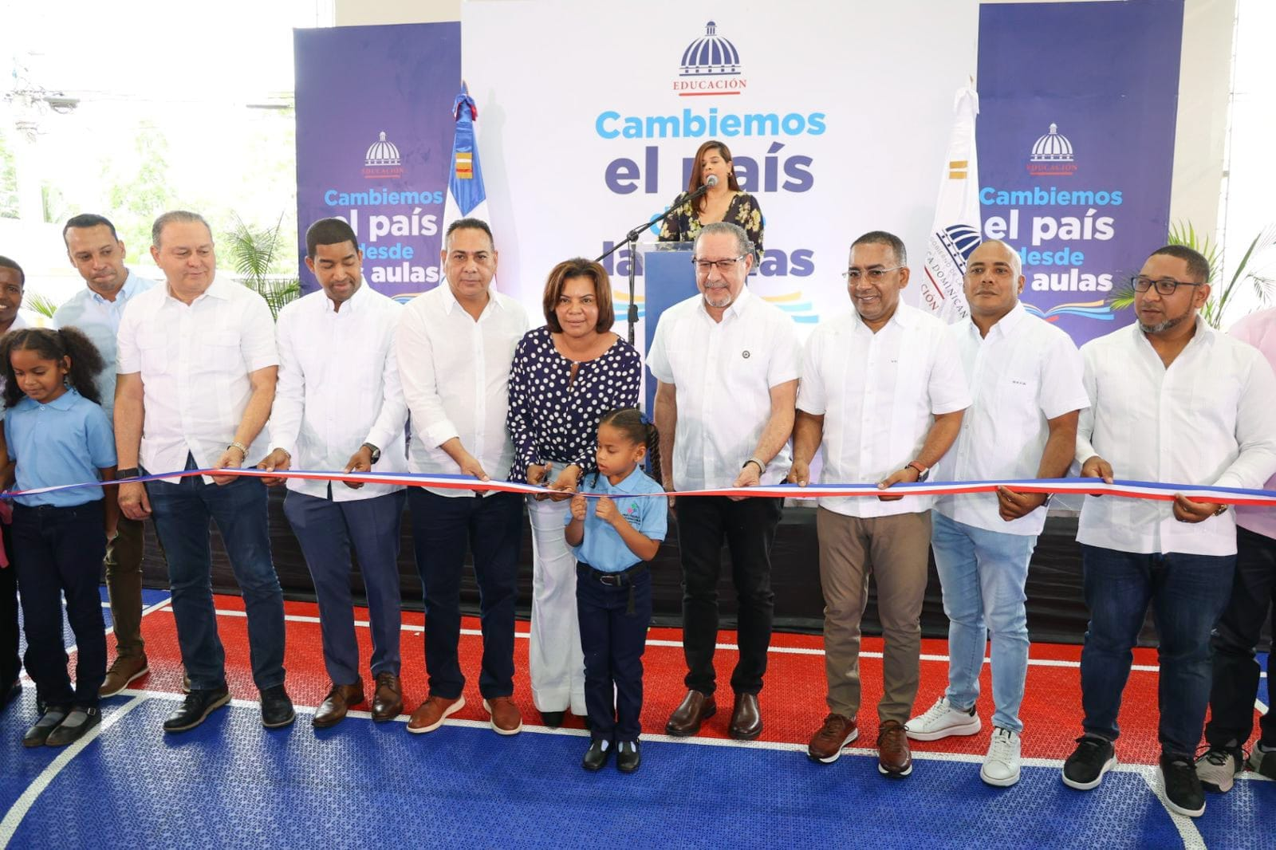
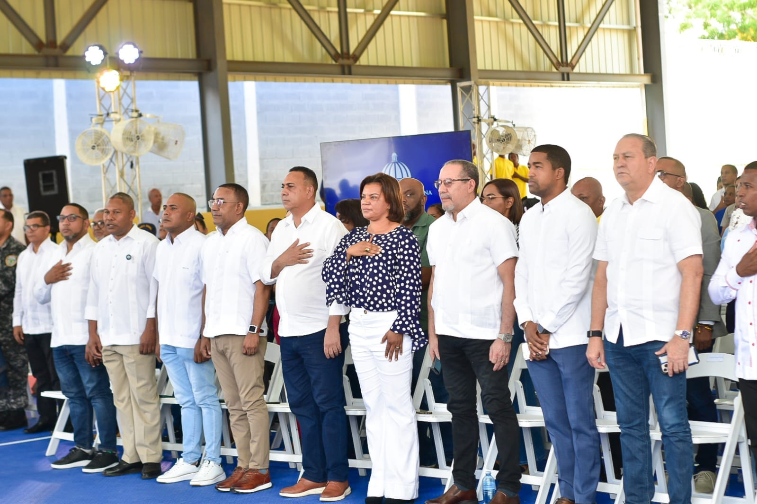
YAMASA, PROV. MONTE PLATA
23/11/2024
La gobernadora Rafaela Javier Gomera se convirtió en la protagonista de un hito educativo para la comunidad de Yamasá. Con una determinación inquebrantable, encabezando la inauguración del nuevo techado del centro educativo Fray Pedro de Córdoba en el municipio de Yamasá, una obra que representa un compromiso tangible del gobierno con la educación y el bienestar de los jóvenes. Acompañada de autoridades nacionales y locales, la gobernadora subrayó la importancia de invertir en las futuras generaciones, demostrando una vez más su liderazgo y sensibilidad social. Este logro no solo beneficiará a cientos de estudiantes, sino que también fortalecerá el tejido social de la comunidad, convirtiéndose en un espacio de encuentro y desarrollo para todos.

Slide 10
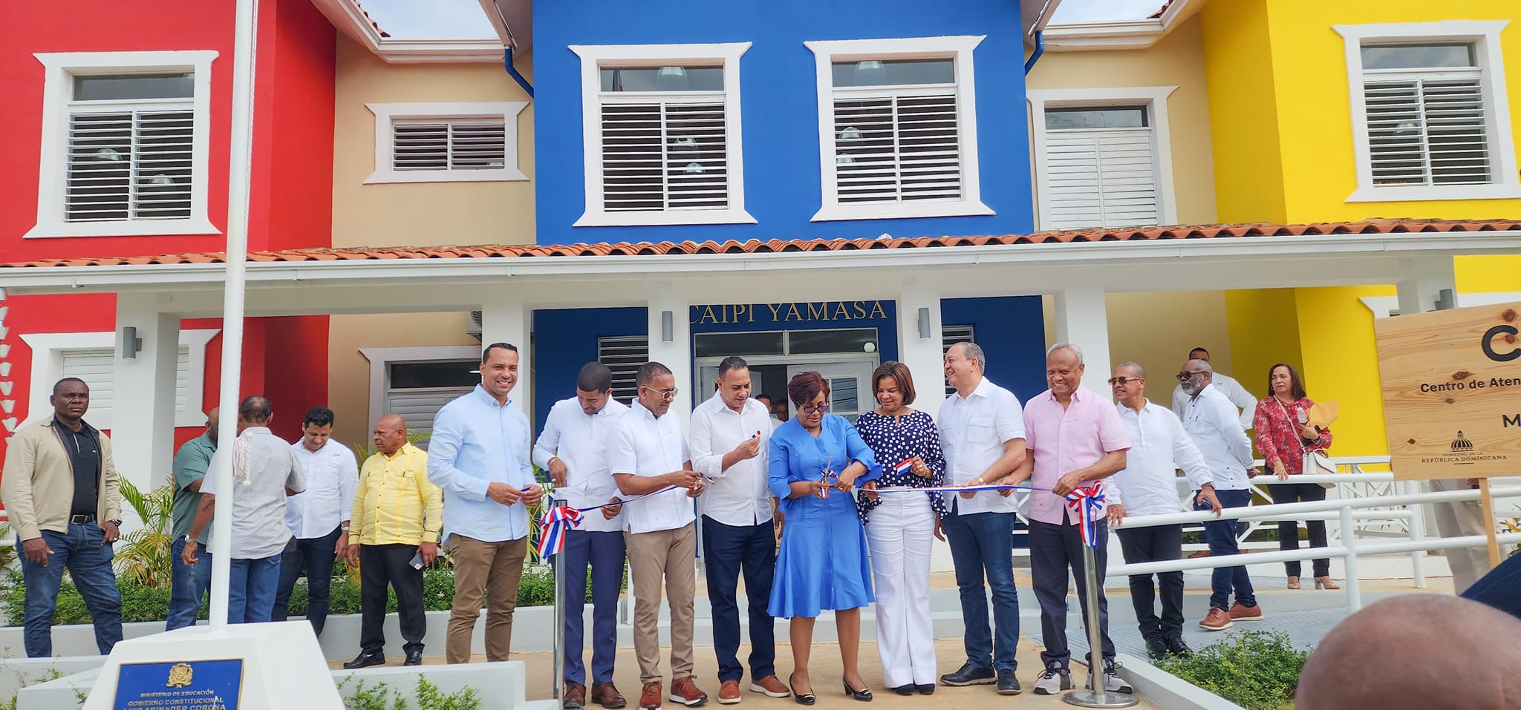
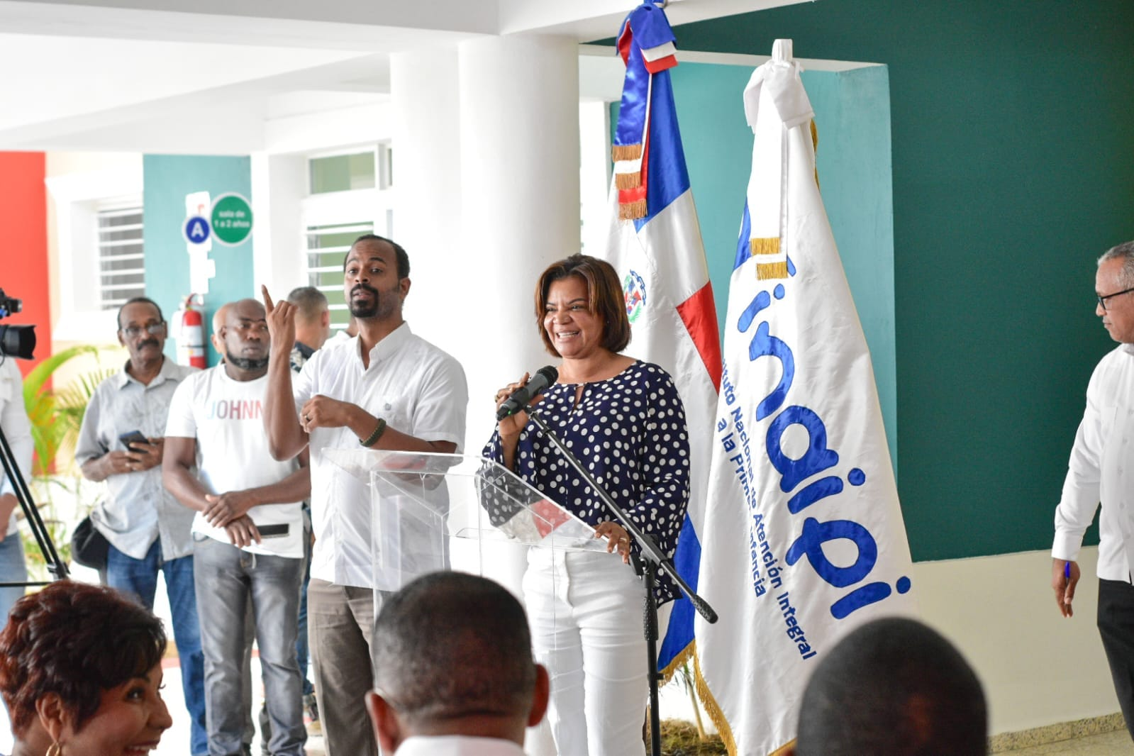

YAMASA PROV. MONTE PLATA
24/11/2024
En un acto conjunto, la gobernadora Rafaela Javier Gomera y la directora ejecutiva del INAIPI, Josefa Castillo Rodríguez, dieron inicio a las operaciones del nuevo CAIPI en Yamasá. Este logro es el resultado de una estrecha colaboración entre el gobierno central y local, demostrando que unidos podemos construir un futuro mejor para nuestros niños. La gobernadora Gomera, como máxima representante del ejecutivo provincial, ha sido una pieza clave en este proceso, asegurando que los recursos lleguen a donde más se necesitan.

Slide 11
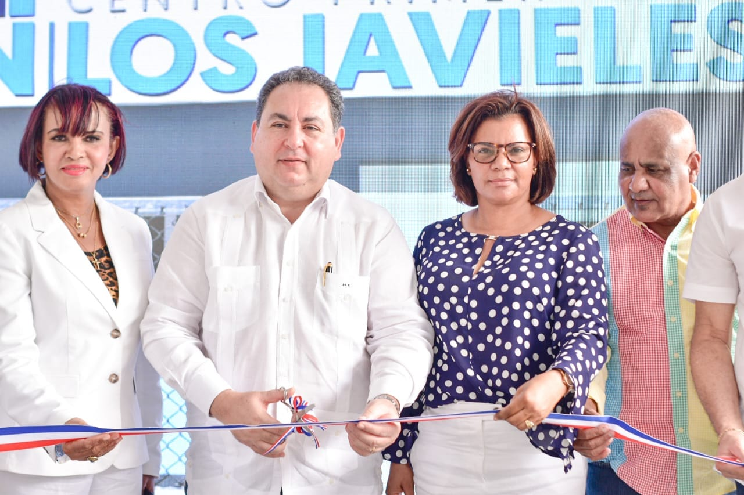
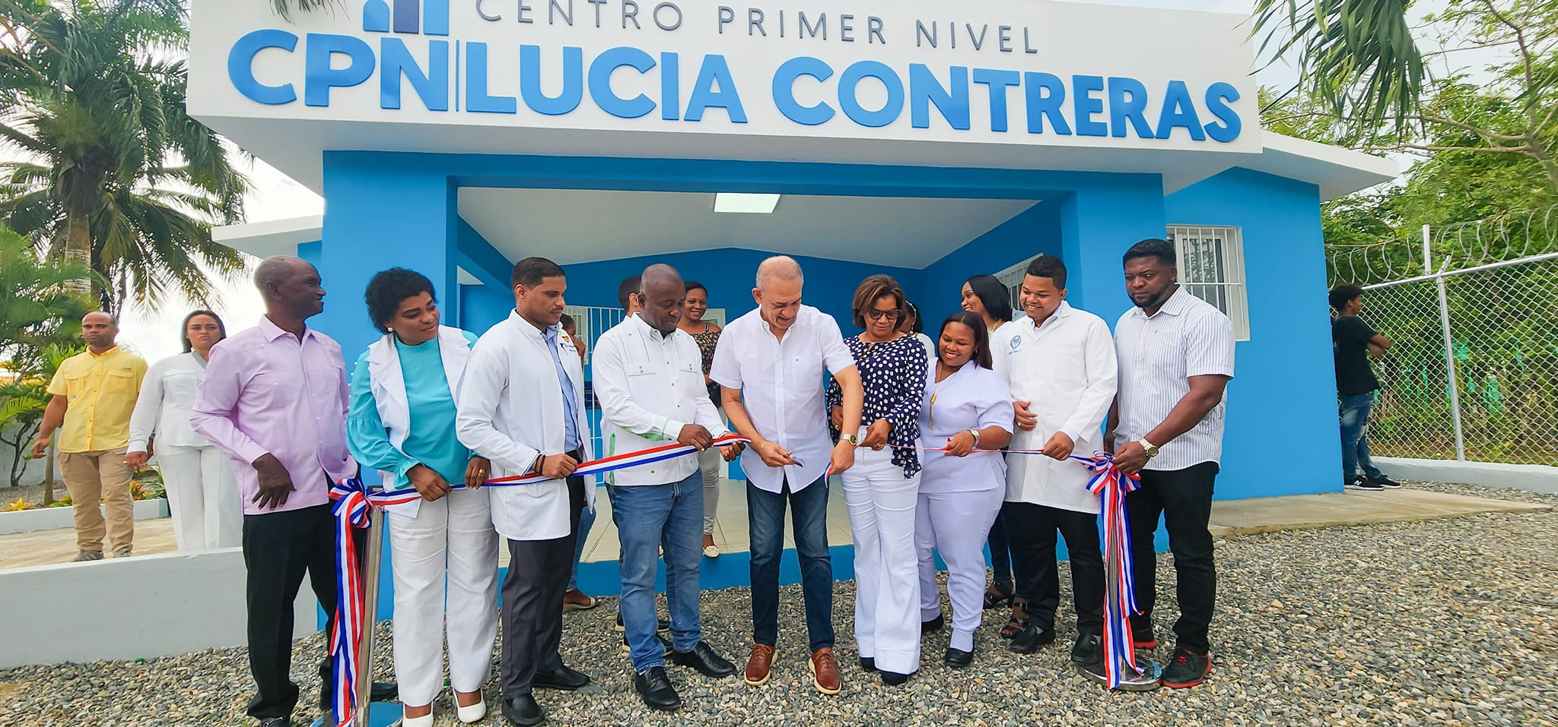
BAYAGUANA Y CHIRINO PROV. MONTE PLATA
25/11/2024
La gobernadora Rafaela Javier Gomera y el director del Servicio Nacional de Salud (SNS), Mario Lama, marcaron un hito en la atención primaria de Monte Plata al inaugurar dos modernos Centros de Primer Nivel en Los Javieles y Lucía Contreras. Esta significativa inversión no solo dota a miles de habitantes de acceso a servicios médicos de calidad, sino que también reafirma el compromiso del gobierno de llevar la salud a cada rincón del país, reduciendo las brechas de atención y mejorando la calidad de vida de los monteplatenses.

Slide 12
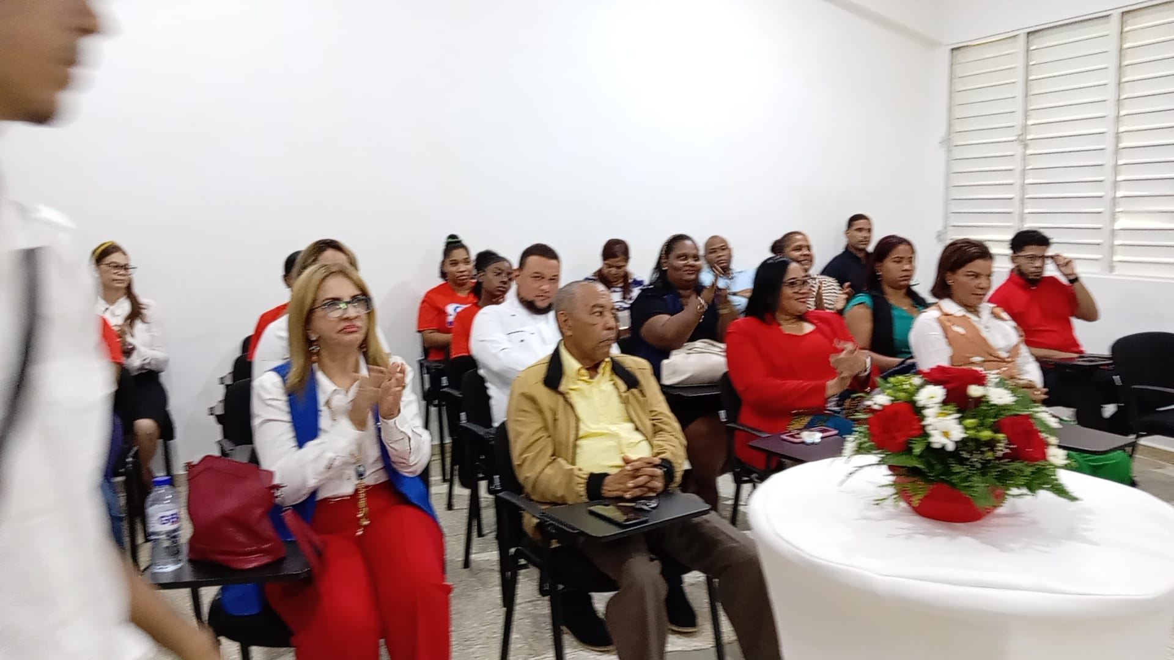
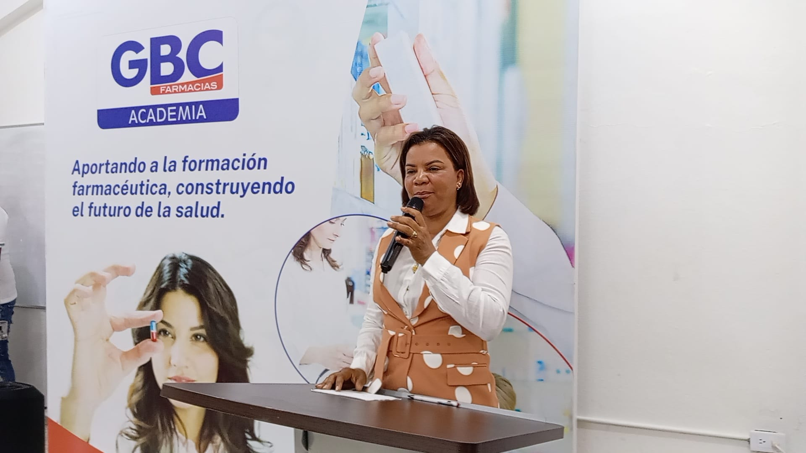
MONTE PLATA
26/11/2024
"La inauguración de la Academia GBC en Monte Plata marca un hito en la formación de profesionales de la salud en la República Dominicana. La gobernadora Rafaela Javier Gomera destacó la importancia de esta iniciativa, subrayando la necesidad de contar con técnicos farmacéuticos capacitados para atender las demandas de la población. Esta alianza público-privada no solo beneficiará a los futuros profesionales, sino que también contribuirá a mejorar la calidad de vida de los habitantes de Monte Plata, tal como lo evidencian las palabras de la gobernadora al relatar la escasez de personal farmacéutico calificado en los centros de salud de la región."

Slide 13
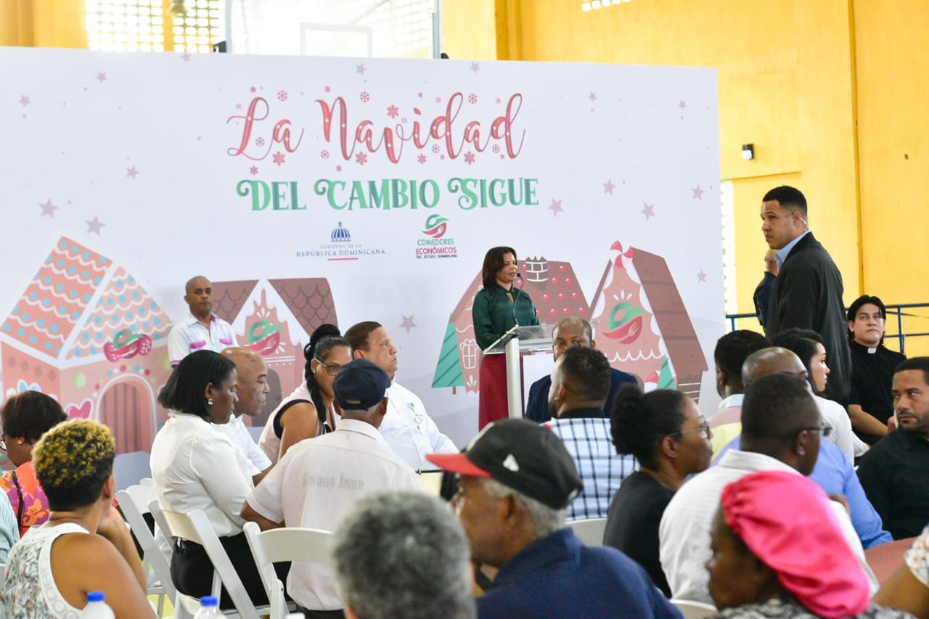

YAMASA Y MONTE PLATA
29/11/2024
La vicepresidenta Raquel Peña y la gobernadora Rafaela Javier Gomera se convirtieron en las anfitrionas perfectas de "La Navidad del Cambio Sigue" en Monte Plata. Su presencia no solo sumó alegría a la celebración, sino que también demostró el compromiso del gobierno con el bienestar de la comunidad. Al compartir la mesa con cientos de ciudadanos, estas destacadas líderes reafirmaron su papel como servidoras públicas y unieron a la provincia en un espíritu de solidaridad y esperanza.

Slide 14
Conclusión del Informe del mes de noviembre 2024
En este informe hemos presentado un panorama general de las acciones emprendidas por la gobernadora Rafaela Javier Gomera. Sin embargo, el desarrollo de Monte Plata es una tarea que nos compete a toda la ciudadanía para seguir de cerca las iniciativas gubernamentales, a participar activamente en los procesos de toma de decisiones y a trabajar unidos por un futuro mejor para nuestra provincia.
Los resultados obtenidos hasta el momento son fruto de un trabajo conjunto entre el gobierno central y provincial, las instituciones públicas, el sector privado y la sociedad civil. La gobernadora Rafaela Javier Gomera ha sido un catalizador de esta colaboración, fomentando un ambiente de participación y diálogo. Este enfoque colaborativo es fundamental para continuar avanzando en los desafíos que enfrenta la provincia.
En conclusión, la gobernadora Rafaela Javier Gomera ha demostrado un compromiso inquebrantable con el desarrollo integral de la provincia de Monte Plata. A través de una gestión proactiva y enfocada en las necesidades de la comunidad, ha logrado avances significativos en diversos sectores. Con miras al futuro, se espera que se continúe impulsando iniciativas que promuevan el bienestar social, el crecimiento económico y la mejora de la calidad de vida de los monteplatenses con el apoyo del presidente Luis Abinader Corona y los ministros.

Slide 15
Departamento de Relaciones Publicas y Comunicaciones de la Gobernación de Monte Plata
Equipo de prensa
Periodista: Licenciado Cecilio Berroa Recio (Eddy)
Fotógrafo.: José Luis Jiménez
Audiovisual: Alexander Aquino Adames
Redes Sociales: Elías Rodríguez
Quedamos al pendiente 809-351-1567
reciomp@gmail.com * reciomp@hotmail.com
Gracias….

